Slide 1
자료구조 (Data Structure)
11주차: 해시 테이블

Slide 2
지난 시간 요약
direct address table: 키를 배열의 인덱스로 씀
hash table: 해시값을 배열의 인덱스로 씀
해시값 충돌 해결 방법
- 링크드 리스트
- 다음 주소 계산

Slide 3
리눅스 커널에서 구현된 해시 테이블
include/linux/hash.h
해시 함수
include/linux/type.h
링크드리스트 구조체
include/linux/list.h
링크드리스트
include/linux/hashtable.h
해시 테이블

Slide 4
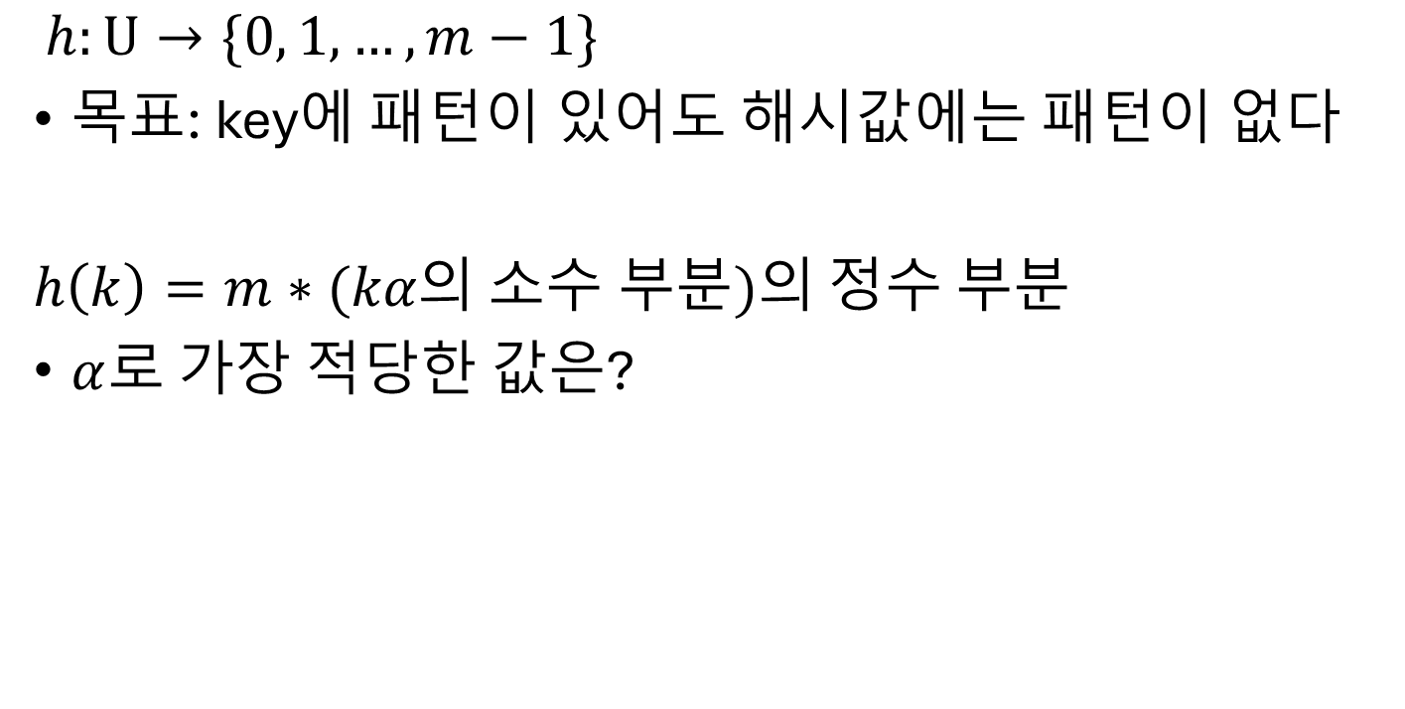
해시 함수
$h:U→\{0, 1, …, m−1\}$
목표: key에 패턴이 있어도 해시값에는 패턴이 없다
$h\left(k\right)=m∗(kα의 \text{소수} \text{부}분)의$ 정수 부분
$α$로 가장 적당한 값은?

Slide 5
해시 함수
/* Although a random odd number will do,
* it turns out that the golden ratio
* phi = (sqrt(5)-1)/2, or its negative, is nice.
* (See Knuth vol 3, section 6.4, exercise 9.)
* This is the negative, (1 - phi) = phi**2 = (3 - sqrt(5))/2
*/
#define GOLDEN_RATIO 0x61C88647

Slide 6
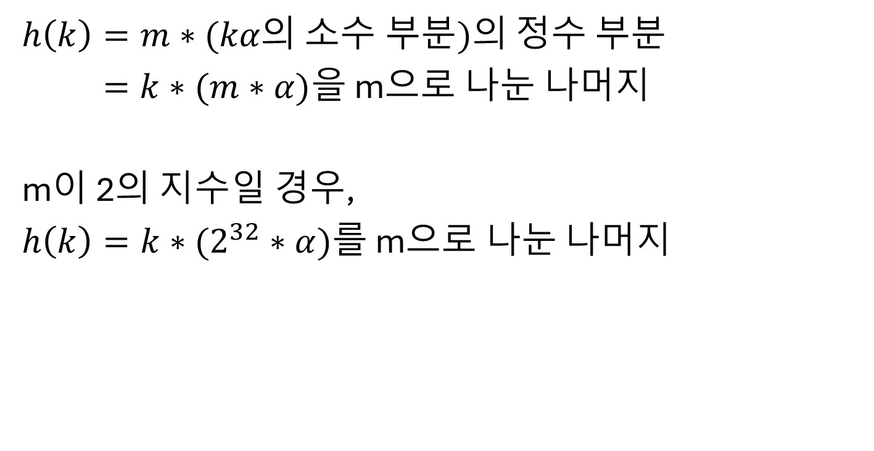
해시 함수
$h\left(k\right)=m∗(kα의 \text{소수} \text{부}분)의$ 정수 부분
$=k∗(m∗α)$을 m으로 나눈 나머지
m이 2의 지수일 경우,
$h\left(k\right)=k∗(2^{32}∗α)$를 m으로 나눈 나머지

Slide 7
해시 함수
/* This exist only so lib/test_hash.c can test
the arch-optimized versions with the generic. */
#ifndef HAVE_ARCH__HASH_32
#define __hash_32 __hash_32_generic
#endif
static inline u32 __hash_32_generic(u32 val)
{
return val * GOLDEN_RATIO_32;
}

Slide 8

해시 함수
m이 2의 지수일 경우,
$h\left(k\right)=k∗(2^{32}∗α)$를 m으로 나눈 나머지
$=k∗(2^{32}∗α)$ mod $2^{32}$에서 비트 선택

Slide 9
해시 함수
static inline u32 hash_32(u32 val, unsigned int bits)
{
/* High bits are more random, so use them. */
return __hash_32(val) >> (32 - bits);
}

Slide 10

링크드 리스트 구조체
$링$크드 리스트 노드 구조체
다음 노드와 이전 노드의 정보가 있다.

Slide 11
링크드 리스트 구조체
struct hlist_node {
struct hlist_node *next, **pprev;
};

Slide 12

링크드 리스트 구조체
$링$크드 리스트 구조체
첫번째 노드의 정보가 있다.

Slide 13
링크드 리스트 구조체
struct hlist_head {
struct hlist_node *first;
};

Slide 14

링크드 리스트 구조체
$링$크드 리스트 구조체, 노드 구조체의 초기화
모두 NULL로 초기화한다.

Slide 15
링크드 리스트 구조체
#define INIT_HLIST_HEAD(ptr) ((ptr)->first = NULL)
static inline void INIT_HLIST_NODE(struct
hlist_node *h)
{
h->next = NULL;
h->pprev = NULL;
}

Slide 16

링크드 리스트
$링$크드 리스트에서 노드 추가하기
새로운 노드의 앞뒤 연결을 설정한다.
기존 노드의 앞뒤 연결을 재설정한다.

Slide 17
링크드 리스트
/**
* hlist_add_head
* - add a new entry at the beginning of the hlist
* @n: new entry to be added
* @h: hlist head to add it after
*
* Insert a new entry after the specified head.
* This is good for implementing stacks.
*/

Slide 18
링크드 리스트
static inline void hlist_add_head(struct hlist_node *n, struct hlist_head *h)
{
struct hlist_node *first = h->first;
WRITE_ONCE(n->next, first);
if (first)
WRITE_ONCE(first->pprev, &n->next);
WRITE_ONCE(h->first, n);
WRITE_ONCE(n->pprev, &h->first);
}

Slide 19

링크드 리스트
$링$크드 리스트에서 노드 삭제하기
이웃 노드의 앞뒤 연결을 재설정한다.
삭제될 노드의 앞뒤 연결을 재설정한다.

Slide 20
링크드 리스트
static inline void __hlist_del(struct hlist_node *n)
{
struct hlist_node *next = n->next;
struct hlist_node **pprev = n->pprev;
WRITE_ONCE(*pprev, next);
if (next)
WRITE_ONCE(next->pprev, pprev);
}

Slide 21
링크드 리스트
/**
* hlist_del_init - Delete the specified hlist_node
* from its list and initialize
* @n: Node to delete.
*
* This function leaves the node in unhashed state.
*/

Slide 22
링크드 리스트
static inline void hlist_del_init(struct hlist_node *n)
{
if (!hlist_unhashed(n)) {
__hlist_del(n);
INIT_HLIST_NODE(n);
}
}

Slide 23
링크드 리스트
/**
* hlist_unhashed - Has node been removed from list
* and reinitialized?
* @h: Node to be checked
*
* Not all removal functions will leave a node in
* unhashed state. hlist_nulls_del_init_rcu() does leave
* the node in unhashed state, but hlist_nulls_del()
* does not.
*/

Slide 24
링크드 리스트
static inline int hlist_unhashed(const struct
hlist_node *h)
{
return !h->pprev;
}

Slide 25
링크드 리스트
static inline void INIT_HLIST_NODE(struct
hlist_node *h)
{
h->next = NULL;
h->pprev = NULL;
}

Slide 26

링크드 리스트
$링$크드 리스트 노드 사용법
데이터 구조체의 멤버로 노드를 쓴다.
노드로 부터 원래 구조체 주소를 역산한다.

Slide 27
링크드 리스트
struct fox {
char data;
struct hlist_node node;
};

Slide 28

해시 테이블
$해$시 테이블 선언
링크드 리스트의 배열로 선언한다

Slide 29
해시 테이블
#define DECLARE_HASHTABLE(name, bits) \
struct hlist_head name[1 << (bits)]

Slide 30

해시 테이블
$해$시 테이블 초기화
첫번째 데이터들을 모두 NULL로 설정한다

Slide 31
해시 테이블
static inline void __hash_init(struct hlist_head *ht, unsigned int sz)
{
unsigned int i;
for (i = 0; i < sz; i++)
INIT_HLIST_HEAD(&ht[i]);
}

Slide 32

해시 테이블
$해$시 테이블에 데이터 추가
해시값으로 링크드리스트를 찾아서 추가한다

Slide 33
해시 테이블
/**
* hash_add - add an object to a hashtable
* @hashtable: hashtable to add to
* @node: &struct hlist_node of the object to be added
* @key: the key of the object to be added
*/
#define hash_add(hashtable, node, key) \
hlist_add_head(node, &hashtable[ \
hash_32(key, HASH_BITS(hashtable))])

Slide 34
해시 테이블
int ilog2(unsigned int v)
{
int l = 0;
while ((1U << l) < v)
l++;
return l;
}
#define ARRAY_SIZE(arr) (sizeof(arr) / sizeof(arr[0]))
#define HASH_SIZE(name) (ARRAY_SIZE(name))
#define HASH_BITS(name) ilog2(HASH_SIZE(name))

Slide 35
요약
해시함수
링크드리스트
해시테이블

Slide 36
기말고사 기출문제
Bucket이 11개, bucket 당 slot이 1개인 hash table
Hash function : h(k) = k mod 11
입력값: 12, 44, 13, 88, 23, 94, 11, 39, 20, 16
1) 언제 overflow가 발생?
2) linear probing에서, 11 추가시 bucket을 몇 개 점검?
3) quadratic probing에서 11 추가, 몇 개 bucket 점검?
4) 26을 탐색할 때, 몇 개의 bucket을 점검해야 하는가?

